Slide 1
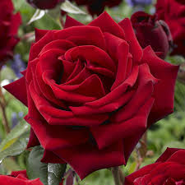
সবাইকে শুভেচ্ছা

Slide 2
শিক্ষক পরিচিতি
নাছ্রিন আক্তার
সহকারি শিক্ষক
মইয়ারচর সরকারি প্রাথমিক বিদ্যালয়
সদর,সিলেট।

Slide 3
পাঠ পরিচিতি
শ্রেণিঃ ২য়
বিষয়ঃ বাংলা
পাঠঃ নানা রঙের ফুল ফল
তারিখঃ ১১-০৪-২০২১

Slide 4
শিখন ফল
শোনাঃ৩.২.১.পরিচিত ফুলের নাম শুনে বুঝতে পারবে।
বলাঃ২.৬.১.পরিচিত ফুলের বর্ণনা করতে পারবে ।
পড়াঃ১.৪.২. পাঠ্য পুস্তকের বাক্য প্রমিত উচ্চারনে পড়তে পারবে।
লেখাঃ২.৪.১. পরিচিত ফুল সম্পর্কে লিখতে পারবে ।

Slide 5
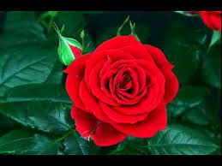
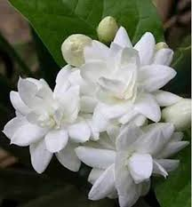
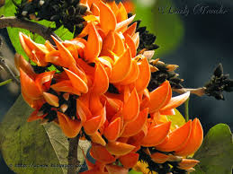
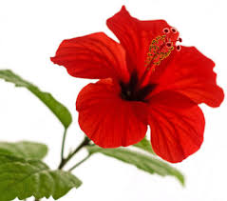
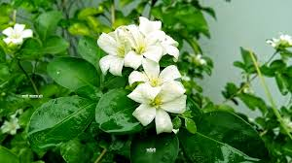
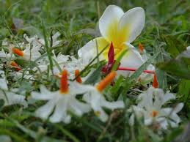
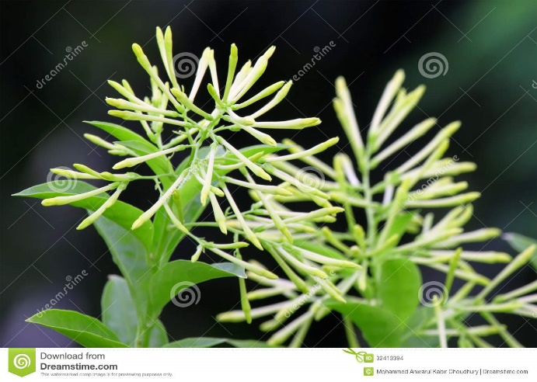
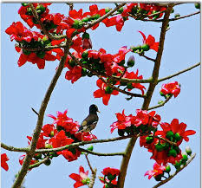
এসো আমরা কিছু ছবি দেখি

Slide 6
পাঠ ঘোষনা
নানা রঙের ফুল ফল
পাঠ্যংশঃ আমাদের দেশ … সাদা ।

Slide 7

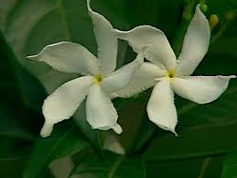
ছবিতে কি কি ফুল দেখতে পাচ্ছ ?
জবা
হাস্নাহেনা
টগর

Slide 8
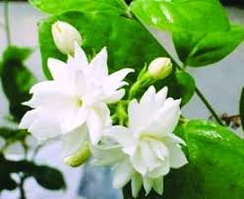
শিমূল
গোলাপ
বেলি

Slide 9
গোলাপ ফুলের রঙ কি?
জবা ফুলের রঙ কি?
টগর ফুলের রঙ কি?

Slide 10
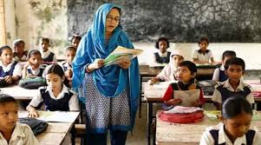
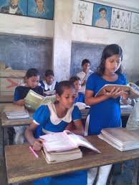
শিক্ষকের পাঠ
শিক্ষার্থীর পাঠ

Slide 11
পাঠ্য বইয়ের সাথে সমন্বয়

Slide 12
যুক্ত বর্ণ আলাদা করে দেখাও
সুগন্ধ
ন্ধ
ন
ধ
সুন্দর
ন্দ
ন
দ

Slide 13
দলীয় কাজ
ফুলের নাম | রঙের নাম

Slide 14
ফুলের নাম | রঙের নাম
জবা | লাল
হাস্নাহেনা | সাদা
পলাশ | লাল
টগর | সাদা
কাশফুল | সাদা

Slide 15
মূল্যায়ন
শিমুল ফুলের রঙ কি?
৩টি ফুলের নাম লিখ।

Slide 16


